Slide 1
ÚROK A DLH
Ing. Darya Dancaková, PhD.​
TUKE, Katedra bankovníctva a investovania

Slide 2
Definícia dlhu. Štátny a súkromný dlh.​​
Verejný (štátny)​
Dlh
= záväzková povinnosť dlžníka v nadväznosti na predmet dlhu (peniaze, cenné papiere, materiálne úžitkové hodnoty, výkony, služby atď.)​
Základné rozdelenie dlhu
Súkromný
(firmy, domácnosti)​

Slide 3
Prečo si požičiavame?​
Rýchly prístup k finančným prostriedkom – okamžité financovanie krátkodobých a dlhodobých potrieb;​
Možnosť vlastniť a užívať drahé predmety;​
Riešenie krátkodobých finančných problémov; ​

Slide 4
Kto si požičiava najviac?​​
Stretli sa Slovák, Brit a Američan.
Všetci sa sťažovali, že si veľa napožičiavali...​​
Priemerný dlh Slováka: 7 990 € (Zdroj: Trend.sk, 2020)​
Priemerný dlh Brita: 9 246 £ (Zdroj: Money.co.uk, 2021)​
Priemerný dlh Američana: 90 460 $ (Zdroj: CNBC report, 2021)​

Slide 5
Koľko stoji vaša pôžička?​
ÚROK
ÚROKOVA MIERA​
RPMN​
Neporovnávajte úrokové sadzby z plagátov a reklám,
ale zamerajte sa na RPMN!​

Slide 6
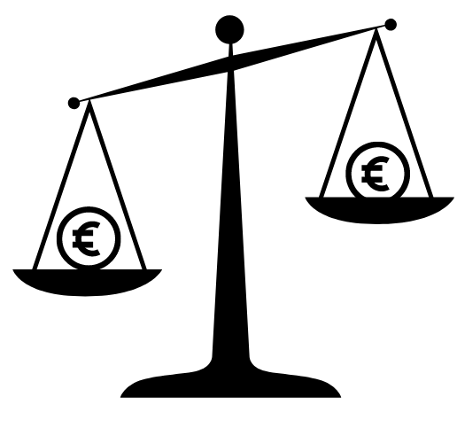
Časová hodnota peňazí​​​
Hodnota peňažných prostriedkov sa v čase mení...
„1€ hotovostných prostriedkov dnes má vyššiu hodnotu než 1€ peňažných prostriedkov o rok.“
Súčasná hodnota
Budúca hodnota

Slide 7
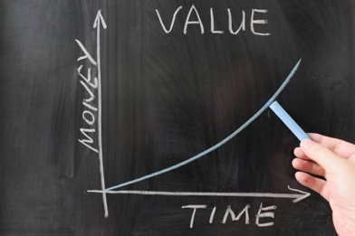
Ako to funguje?​
Predpokladajme, že si požičiavame 25 000 € na 8 rokov pri úrokovej sadzbe 3,5% p.a. a jednoduchom úročení.
Aká bude hodnota dlhu na konci 8. roka?
Súčasná hodnota
Budúca hodnota

Slide 8
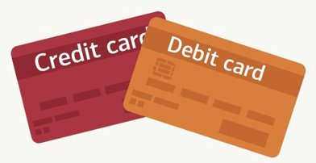
Najčastejšie vyžívané typy úverových produktov​
Kreditná karta / povolené prečerpanie na bežnom účte ​
Spotrebný úver;​
Hypotekárny úver (bývanie, rekonštrukcia);​
Pôžička od nebankových subjektov.​​ ​
Viete aký je rozdiel medzi debetnou a kreditnou kartou?​​

Slide 9
Kreditná karta
Kreditná karta = krátkodobý opakovane obnovovaný úver.​
Každá nová platba kreditkou = nový mikro-úver (pôžička);​
Môžeme ňou platiť jeden mesiac vkuse, no ďalší už nie!​
Bezúročné obdobie od 30 do 55 dní (podľa banky) ​​
Výhody: peniaze ihneď k dispozícií, bezúročné obdobie
​
Nevýhody: poplatky, vysoké úrokové sadzby
Kedy je výhodné používať kreditku?

Slide 10
Kreditná karta - príklad​​
Dana využila ponuku svojej banky, uzavrela spotrebiteľský úver a požiadala o vydanie kreditnej karty. V banke nastavili deň splatnosti úveru vždy na 15. deň v mesiaci. Výška minimálnej splátky, ktorú musí každý mesiac určite zaplatiť, je stanovená na 5 % z dlžnej sumy.​​
Úverový limit kreditnej karty 6 500 eur​
Úroková sadzba 19,5 %​
Úrok z omeškania 5 %
Dana môže každý mesiac vyčerpať z karty až 6 500 eur. V apríli minula 500 eur. Ak tieto prostriedky vráti do 15. dňa nasledujúceho mesiaca, neplatí žiadne úroky. Ak však nevráti všetko, ale len časť, bude musieť uhradiť úroky vo výške 19,5 % za celú sumu, ktorú v predošlom mesiaci, teda predošlom zúčtovacom období, minula. To znamená, že úroky budú vo výške 97,5 eura.​
Okrem toho musí Dana myslieť na povinnú minimálnu sumu, ktorú je potrebné pravidelne platiť, a to je 5 % z minutých finančných prostriedkov. V jej prípade je to 25 eur. Ak by neuhradila do dňa splatnosti ani to, čakal by ju navyše ďalší úrok z omeškania vo výške 5 %.​

Slide 11
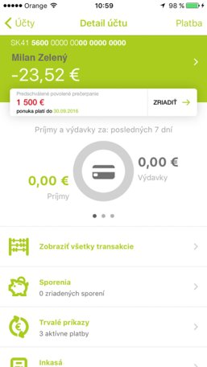
Povolené prečerpanie​​​
Druh úverového produktu s max limitom až 5000 €;​
Viaže sa priamo na bežný účet v banke;​
Dlžná suma nemusí byť uhradená ku koncu mesiaca;​
Úver sa čerpá automaticky po vyčerpaní vlastných peňažných prostriedkov na bežnom účte;​
Výhody: môžeme vyberať hotovosť z bankomatu, platiť kartou bez dokladovania účelu a oznamovania banke
​
Nevýhody: vysoké úrokové sadzby cca 19%​
Aký je rozdiel medzi povoleným a nepovoleným prečerpaním?​

Slide 12
Povolené prečerpanie - príklad​​
Dana si aktivovala službu „Povolené prečerpanie“ k svojmu bežnému účtu. Chcela si kúpiť nový telefón v hodnote 600 €, avšak na účte má už len 100 € a do výplaty ďaleko. Keďže Dana býva s rodičmi a nemusí prispievať na domácnosť, rozhodla sa si ten mobil ihneď. Objednala si ho z e-shopu, zaplatila kartou a zrazu bola v minuse 500€. Keďže výplata príde až o mesiac, Dana zaplatí úroky za čerpanie úveru.​
Výška prečerpania 500€​
Úroková sadzba 19.0% p.a.​
Zaplatené úroky na konci mesiaca: 8,57€
Bola to rozumná kúpa?​

Slide 13
Spotrebný úver​
Jednorazový krátkodobý úver na čokoľvek;​
Doba splácania od 1 do 8 rokov​​
Výhody: nemusíme ručiť majetkom, nižšie úrokové sadzby ako pri kreditke, avšak vyššie ako pri úvere na bývanie;​
​
Nevýhody: vyššie celkové náklady pri dlhšej dobe splácania

Slide 14
Spotrebný úver - príklad​​
Matej si chce kúpiť nové auto a tak požiada v banke o spotrebný úver v hodnote 20 000 €. Má dve ponuky na zváženie. Ktorá je pre neho najvýhodnejšia?​
Banka​ | SLSP​ | TB​
Úroková sadzba​ | 5,99 % ​ | 5,99 %​
RPMN​ | 7,99 %​ | 6,68 %​
Mesačná splátka​ | 279,81 €​ | 236,54 €​
Dlžná suma celkom​ | 26 861,76 €​ | 25 599,84 €​
Bude kupovaná vec užitočná aj v čase poslednej splátky (po 8. rokoch)?​

Slide 15
Hypotekárny úver
Dlhodobý úver na bývanie, kúpu alebo rekonštrukciu nehnuteľnosti;​
Doba splácania až 30 rokov;
Výhody: nízke úrokové miery​
Nevýhody: nutnosť ručenia nehnuteľnosťou, 70 %, 80 %, 90% LTV​

Slide 16
Pravidlo 10:20:30:40​
Jožko zarába 1000 € v čistom, je slobodný, bezdetný, žije s rodičmi. Jožko by si rád kúpil byť, avšak doteraz míňal len na zábavu. Ako by mal hospodáriť so svojimi peniazmi?​
10 = Finančná rezerva​
20 = Dlhodobé aktíva​
30 = Splátky úverov​
40 = Bežná spotreba
Finančná rezerva​ | 100€ ​
Sporenie na dôchodok, životné poistenie​ | 200 €​
Maximálna splátka hypotéky​ | 300 €​
Spotreba: domácnosť, strava, cestovanie, voľný čas​ | 400 €​

Slide 17
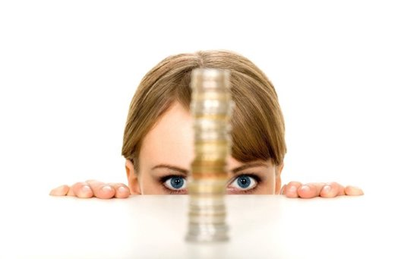
Ak nevládzem splácať...​
Omeškanie so splátkami​
Odklad splátok​
Osobný bankrot​
Exekúcia​

Slide 18
Pár čísel na záver
Viac ako 1,38 mil. aktívnych exekúcií na Slovensku (december 2020).​
Viac než 162 tisíc podaných žiadosti o odklad splátok na Slovensku (jún 2020)​.
3 636 osobných bankrotov (marec 2020) a 1250 (marec 2021)​.

Slide 19
ĎAKUJEM ZA POZORNOSŤ!​
OTÁZKY?

